Slide 1
Lession2 认识对象：封装数据为类
主讲老师：高祥

Slide 2
本节主要内容：
对象与类的概念
类的设计与定义
成员变量定义
成员方法定义
构造函数定义
类之间的关系

Slide 3
深入理解类
类：在软件中，类，就是一个模板，它定义了一类事物的状态和行为。
类是对现实世界的抽象，因此类是一种抽象的复合数据类型。

Slide 4
深入理解对象
对象是现实世界中的一个实体，其特征是：
1. 对象的标示（名称）唯一；
2. 对象的状态（属性、数据区）
3. 对象的行为（方法、功能）

Slide 5
类与对象的关系
类和对象之间是抽象和具体的关系。类是创建对象的模板，对象是类的具体实例。
类（class）是总称，对象是个体，因此对象（object）也叫实例（instance）。

Slide 6
面向对象的思维：（overview）
第一步：明确问题域，分析这个问题里面有哪些类和对象
第二步：分析这些类和对象应该具有哪些属性和方法。
第三步：分析类和类之间具体有什么关系。
分析的过程就是抽象的过程

Slide 7
1234 → 1
1 个工具
抽象（Abstract）
摒弃细节，提取共性

Slide 8
1234 → 2
2 个概念
对象（Object）
客观存在的实体
类（Class）
具有相同性质的对象的抽象体

Slide 9
1234 → 3
3 个特性
封装（Encapsulation）
继承（Inheritance）
多态（Polymorphism）

Slide 10
1234 → 4
4 个步骤
分析（Analysis）
找出系统中的对象，抽象出类，确定它们所属的不同主题，分析它们之间的关系
设计（Design）
对每个类应该封装的数据及其操作进行详细设计和描述
实现（Implementation）
采用某种编程语言编码（Coding）实现各个类
测试（Test）
由类创建对象，验证其功能和性能是否满足需求

Slide 11
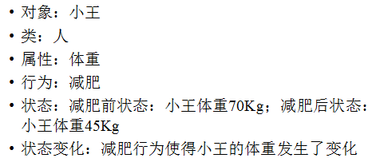
案例分析（1）：
小王本来体重70Kg，经过减肥，体重降到45Kg，试从这个问题领域中识别对象、类、属性、行为、状态，和状态变化。
答案？

Slide 12

案例分析（2）：
假如某公司需要买组装电脑：
在网上查询具体每一个硬件的参数和报价；
实体店询价；
询价结束后，根据具体的结果分析出自己比较满意的某品牌报价；
到某品牌店里进行组装，组装时需要进行现场监督。

Slide 13
案例分析（2）
对象：公司、采购、组装工程师、硬件、硬件供应商……
类：公司类、员工类、硬件类、供应商类、测试类等
属性：硬件类---名称，价格，硬件参数，供应商
行为：员工---询价、报价、组装

Slide 14
本节主要内容：
对象与类的概念
类的设计与定义
成员变量定义
构造函数定义
成员方法定义
类之间的关系

Slide 15
Java程序的基本结构
一个基本Java程序的三大件
1、包的声明；//指定类所在的位置
包命名常采用顶级域名作为前缀，例如com，net，org，edu，gov，io等，随后紧跟公司/组织/个人名称以及功能模块名称（cn.edu.buaa.oop）
2、类的导入；//用到其它位置中的类
3、类的定义；//核心部分

Slide 16
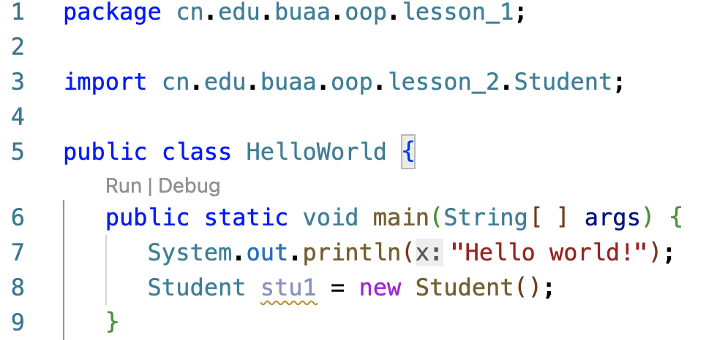
源文件基本语法
Java 源文件基本语法
{<包声明>}
{<导入声明>}
{<类声明>}
示例：HelloWorld.java 文件：

Slide 17
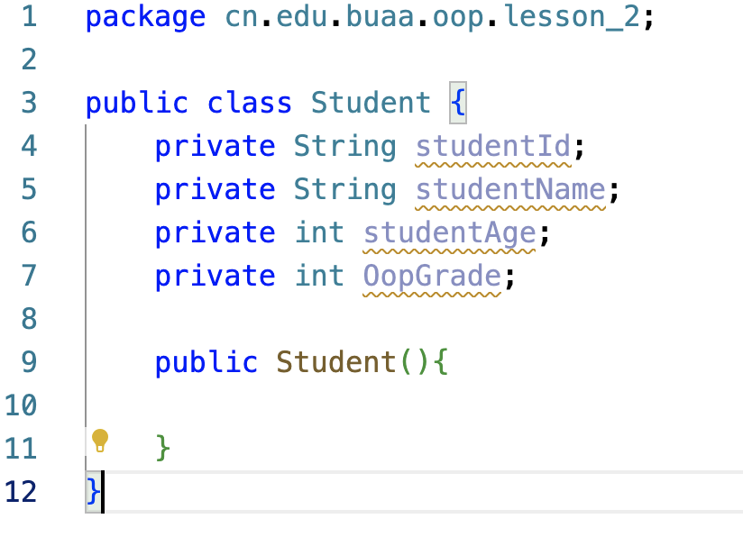
Student.java（一个类放在一个源文件中）

Slide 18
定义一个类的步骤
定义类名
编写类的属性
编写类的方法
数据封装

Slide 19
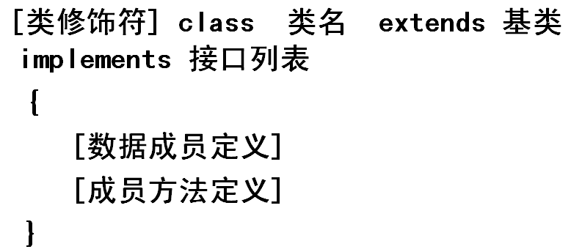
类的定义（[]代表可有可无）
关键字class表示类定义的开始
类的定义格式如下：
类名要符合标识符的命名规范
修饰符分为
访问控制符和
类型说明符

Slide 20
类的定义说明
关键字class表示类定义的开始
类名要符合标识符的命名规范
首字母大写
一个类名包含两个以上名词，建议使用驼峰命名(Camel-Case)法（StudentTest）
修饰符（modifier）分为访问控制符（public）和类型说明符（abstract）

Slide 21
访问控制符
类的访问控制符有两个，一个是public，即公共类，另一个就是默认，即没有访问控制符。
一个类被定义为公共类，就表示它能够被其它所有的类访问和引用。
在一个Java源程序中只能有一个public类，这个类一般含有main方法。
不用public定义的类，其只能被同一个包中定义的类访问和引用。
在一个JAVA程序中可以定义多个这样的类。

Slide 22
类的设计原则
取有意义的名字。
尽量将数据设计为私有属性。
尽量对变量进行初始化。
类的功能尽量单一（原子、细粒度）。

Slide 23
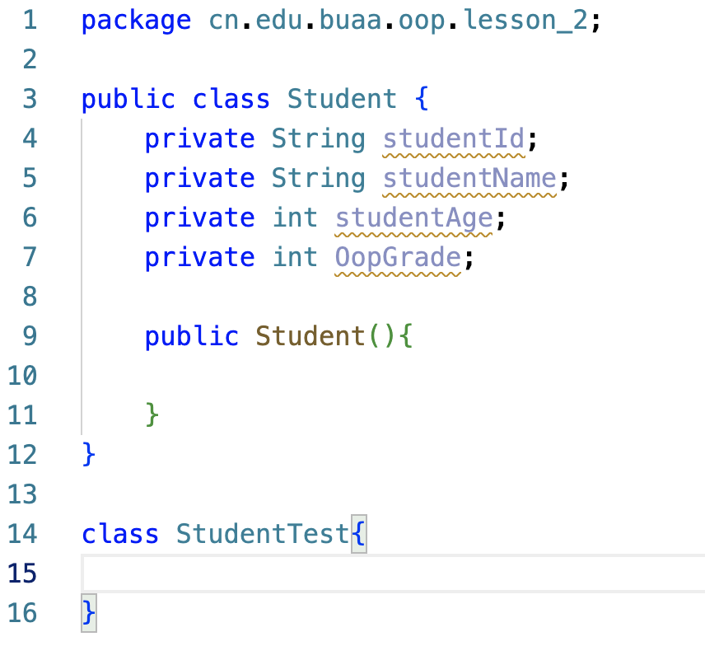
Student.java（多个类放在一个源文件中））
Java允许在一个Java源文件中编写多个类，但其中的多个类至多只能有一个类使用public修饰。

Slide 24
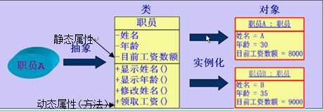
类的定义-类属性分析
有两个方面，一方面是它的静态属性(状态)，另一方面是它的动态属性（行为）。反映到JAVA里面的类怎么包装它呢？一方面成员变量，另一方面是方法。
例如：职员这个类该怎么抽象出来？
也是从两个方面，一方面是它的静态属性，另一方面它的动态属性

Slide 25
本节主要内容：
对象与类的概念
类的设计与定义
成员变量定义
构造函数定义
成员方法定义
类之间的关系

Slide 26
成员变量
事物的特性,在类中表示为变量
每个对象的每个属性都拥有其特有的值
属性名称由类的所有实例共享
姓名
属性
促销员对象
住址
年龄
“在类中表示对象或实体拥有的特性时称为属性 ”

Slide 27
成员变量的定义（[]代表可有可无）
成员变量的定义格式：
[修饰符] 变量的数据类型 变量名[=初始值]
修饰符主要有四种，分别是：
public、
private、
protected、
final、
this(大多数可以省略，实例变量) 、
static(类变量)、
默认

Slide 28
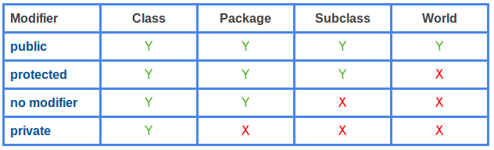
访问级别
From：https://blog.csdn.net/w372426096/article/details/78012551

Slide 29
成员变量类型
类的成员变量可以是基本类型或数组，也可以是类的对象。
类的成员方法用于处理该类的数据，是用户与对象之间或对象之间的交互接口。

Slide 30
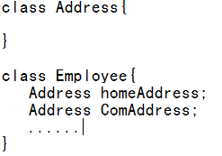
成员变量类型
类的设计是细粒度的
例如：公司员工拥有地址，包括公司地址和家庭地址，一般我们会单独编写地址类（Address）
从编程需求出发，不需要的不考虑，所有的属性和方法，都是在编程中所需要用到的。

Slide 31
成员变量命名规范
首字母小写
一个变量名包含两个以上名词，从第二词开始建议使用驼峰命名(Camel-Case)法（studentName）

Slide 32
成员变量的设计原则
取有意义的名字。
尽量将数据设计为私有属性。
尽量对变量进行初始化。

Slide 33
本节主要内容：
对象与类的概念
类的设计与定义
成员变量定义
成员方法定义
构造函数定义
类之间的关系

Slide 34
对象的动作：方法
方法：对象执行的操作
收银
打单
方法
收银员布兰尼
刷卡

Slide 35
方法
方法
方法指定操作对象数据的方式
操作的实际实现
如何执行所请求的操作的规范
在得到操作请求时指定如何做的算法
“对象执行的操作称为方法。”

Slide 36
类中的方法
方法的名称
方法返回的对象类
型或原始类型
方法的定义
方法的主体
参数列表

Slide 37
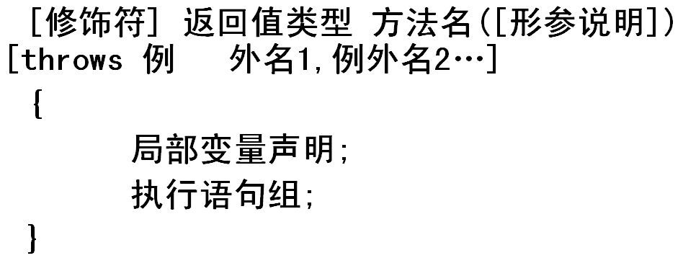
成员方法的定义（[]代表可有可无）
方法的定义格式：

Slide 38
成员方法命名规范
首字母小写
一个方法名包含两个以上名词，从第二词开始建议使用驼峰命名(Camel-Case)法（getStudentName）
方法名第一个单词为动词

Slide 39
成员方法的定义说明
常用的修饰符为public、private、protected、static、final等
返回值类型：方法一般需要有一个返回值表示执行结果，也可以无返回值（用void表示)。返回值类型可以是Java类型系统中的所有类型。
有返回值的方法使用return语句将值返回给调用者。

Slide 40
局部变量和成员变量区别
区别一：定义的位置不同
定义在类中的变量是成员变量
定义在方法中或者{}语句里面的变量是局部变量
区别二：在内存中的位置不同
成员变量存储在堆内存的对象中
局部变量存储在栈内存的方法中

Slide 41
局部变量和成员变量区别
区别三：声明周期不同
成员变量随着对象的出现而出现在堆中，随着对象的消失而从堆中消失
局部变量随着方法的运行而出现在栈中，随着方法的弹栈而消失
区别四：初始化不同
成员变量因为在堆内存中，所有成员变量具有默认的初始化值
局部变量没有默认的初始化值，必须手动的给其赋值才可以使用。

Slide 42
方法的重载
方法的重载是指一个类中可以定义有相同的名字，但参数不同的多个方法，调用时会根据不同的参数表选择对应的方法。
调用的方法实现由参数个数和参数类型确定

Slide 43




生活中的方法重载
类
方法
方法参数
方法实现
启动、行驶、……
轿车
驾驶
等待乘客上车、启动、
行驶、到站停车、……
司机
巴士
正点发车、行驶、
到站停车、……
火车
如果用代码实现，我们需要三个方法，这些方法的方法名称相同，参数类型不同
Notes:
重载方法必须满足以下条件：
方法名相同。
方法的参数类型、个数、顺序至少有一项不相同。
方法的返回类型可以不相同。
方法的修饰符可以不相同。
调用重载方法时，Java 使用参数的类型和数量决定实际调用重载方法的哪个版本。

Slide 44
方法重载的代码示例
java.io.PrintStream类的println方法能够打印数据并换行，根据数据类型的不同，有多种实现方式
public class Test {
public static void main(String[ ] args) {
int i = 0;
char c = 'z';
String str = "hello";
System.out.println(i);
System.out.println(c);
System.out.println(str);
}
}
PrintStream
方法重载
println(int)
println(char)
println(String)
……
方法名相同，参数类型不同
调用不同的println方法

Slide 45
方法重载的代码示例
java.lang.Math类的max()方法能够从两个数字中取出最大值，它有多种实现方式
运行时，Java虚拟机先判断给定参数的类型，然后决定到底执行哪个max()方法
Math
public class Test {
public static void main(String[ ] args) {
Math.max(1,2);
Math.max(1.0F,2.F);
Math.max(1.0,2);
}
}
方法重载
max(int a,int b)
max(float a,float b)
max(long a,long b)
max(double a,double b)

Slide 46
toString()方法 （特殊点强调）
在java中，所有对象都有默认的toString()这个方法
创建类时没有定义toString()方法，输出对象时会输出对象的哈希码值（对象的内存地址）
它通常只是为了方便输出，比如System.out.println(xx)，（xx是对象），括号里面的”xx”如果不是String类型的话，就自动调用xx的toString()方法
它只是sun公司（Oracle）开发java时为了方便所有类的字符串操作而特意加入的一个方法

Slide 47
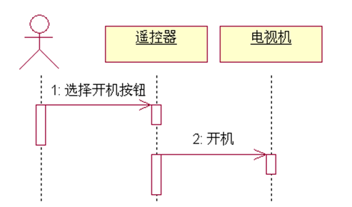
如何理解“消息”
对象提供的服务是由对象的方法来实现的，因此发送消息实际上也就是调用一个对象的方法。
例如：遥控器向电视机发送“开机”消息，意味着遥控器对象调用电视机对象的开机方法
television.open(); //遥控器对象调用电视机对象的开机方法

Slide 48
本节主要内容：
对象与类的概念
类的设计与定义
成员变量定义
成员方法定义
构造函数定义
类之间的关系

Slide 49
创建对象
必须使用new关键字创建一个对象
使用对象属性（对象名.成员变量）
使用对象方法（对象名.方法名）
同一个类的每个对象有不同的成员变量的存储空间
同一个类的每个对象共享该类的方法

Slide 50
构造函数(Constructor)
构造方法(constructor)是一类特殊的成员方法。
从功能上讲，它使用new关键字用来对新创建的对象进行初始化的。
从形式上来讲，它有以下特点：
它与类同名；
它没有任何返回值；
除了上述两点外，在语法结构上与一般的方法相同。

Slide 51
构造方法重载
Java语言中，每个类都至少有一个构造方法；
构造方法有两大类，构造方法可以重载，并且通常是重载的：
不带参数构造方法（默认构造方法）
带参数构造方法

Slide 52
为什么需要构造方法
public class Teacher {
private String name; // 姓名
private int age; // 年龄
private String education; // 学历
private String position; // 职位
public String introduction() {
return "大家好！我是" + name + "，我今年” + age + "岁，学历“
+education+"，目前职位是"+position;
}
public String getName() {
return name;
}
public void setName(String myName) {
name = myName;
}
// 以下是其他属性的setter、getter方法，此处省略
}

Slide 53
为什么需要构造方法
public class Teacher4Test {
public static void main(String[ ] args) {
Teacher teacher = new Teacher();
teacher.setName(“Mary");
teacher.setAge(23);
teacher.setEducation("本科");
System.out.println(teacher.introduction());
}
}
Teacher4中有太多的属性及对应的setter方法，在初始化时，很容易就忘记了，造成代码冗余，有没有可能简化对象初始化的代码？
大家好！我是Mary,我今年23岁，学历本科，目前职位是null
要简化对象初始化的代码，可以通过构造方法来解决

Slide 54
不带参数构造方法（默认构造方法）
public class Teacher {
private String name; // 教员姓名
// 构造方法
public Teacher() {
name = “Mary";
}
}
public class TeacherTest {
public static void main(String[ ] args) {
Teacher5 teacher = new Teacher();
}
}

Slide 55
带参数的构造方法
通过带参数的构造方法，显式地为实例变量赋予初始值

Slide 56
带参数的构造方法
public class Teacher {
private String name; // 教员姓名
private int age; // 年龄
private String education; // 学历
private String position; // 职位
// 带参数的构造方法
public Teacher(String pName,int pAge,String pEducation,String pPosition) {
name = pName;
age = pAge; // 可以增加对age等属性的存取限制条件
education = pEducation;
position = pPosition;
}
public String introduction() {
return "大家好！我是" + name + "，我今年" + age + "岁，学历" + education + "，目前职位是"+position;
}
}

Slide 57
带参数的构造方法
通过调用带参数的构造方法，简化对象初始化的代码
public class Teacher6Test {
public static void main(String[] args) {
Teacher6 teacher = new Teacher(“Mary",
23, "本科", "咨询师");
System.out.println(teacher);
}
}
创建对象时，一并完成了对象成员的初始化工作
大家好！我是Mary,我今年23岁，学历本科，目前职位是咨询师

Slide 58
构造函数(Constructor)
构造函数实例化类对象的格式
类名 对象名=new 构造函数（实际参数）
New关键字的作用
为对象分配内存空间。
引起对象构造方法的调用。
为对象返回一个引用。

Slide 59
不带参数构造方法（默认构造方法）
Java语言中，每个类都至少有一个构造方法；
如果类的定义者没有显式的定义任何构造方法，系统将自动提供一个默认的构造方法：
默认构造方法没有参数
默认构造方法没有方法体
默认的构造方法：Animal(){}
所以：不编写构造方法就能用new Xxx()创建类的实例。

Slide 60
不带参数构造方法（默认构造方法）
无参构造函数创建对象时，成员变量的值被赋予了数据类型的隐含初值。
例如：整型是 0，实型是 0.0，复合类型是 null 。
变量类型 | 默认值 | 变量类型 | 默认值
byte | 0 | short | 0
int | 0 | long | 0L
float | 0.0f | double | 0.0d
char | ‘\u0000’ | boolean | false
引用类型 | null

Slide 61
不带参数构造方法（默认构造方法）
在Java里，如果一个类没有明显的表明哪一个类是它的父类，Object类就是它的父类。
如果类中没有定义构造函数，编译器会自动创建一个默认的不带参数的构造函数。
如果程序员为类定义了构造函数，Java就不会为该类创建默认的不带参数的构造函数。
注意：如果类中提供的构造函数都不是无参数构造函数，却企图调用无参数构造函数初始化此类的对象，编译时会产生语法错误

Slide 62
构造方法重载
通过调用不同的构造方法来表达对象的多种初始化行为
例如：
默认情况下，教师来自北京中心，初始化时，只需提供教员姓名
有时，需要提供所在中心名称及教员姓名

Slide 63
构造方法重载是方法重载的典型示例
public class Teacher {
private String name; // 教员姓名
private String school = “北航"; // 所在中心
public Teacher(String name) {
this.name = name; //设定教员姓名
}
public Teacher(String name, String school) {
this.name = name; //设定教员姓名
this.school = school; //设定教员的所在中心
}
public String introduction() {
return "大家好！我是" + school + "的" + name ;
}
}
构造方法重载

Slide 64
通过调用不同的构造方法来表达对象的多种初始化行为
public class TeacherTest {
public static void main(String[ ] args) {
Teacher teacher1 = new Teacher(“Mary");
System.out.println(teacher1.introduction());
Teacher teacher2 = new ATeacher(“Jack”, “北航");
System.out.println(teacher2.introduction());
}
}
大家好！我是北京中心的Mary
大家好！我是天津中心的Jack

Slide 65
回答问题
给定如下Java代码，请指出代码中的错误，并解释原因。

Slide 66
回答问题
public class Sample {
private int x;
public Sample() {
x = 1;
}
public Sample(int i) {
x = i;
}
public int Sample(int i) {
x = i;
return x++;
}
private Sample(int i, String s){}
public Sample(String s,int i){}
private Sampla(int i){
x=i++;
}
private void Sampla(int i){
x=i++;
}
}
无参构造方法
带参构造方法
不是构造方法
带参构造方法
带参构造方法
名称与类名不相同
不是构造方法

Slide 67
本节主要内容：
对象与类的概念
类的设计与定义
成员变量定义
构造函数定义
成员方法定义
类之间的关系

Slide 68
The Unified Modeling Language (UML)
UML 的主要目的是：
支持关于所开发系统的分析和设计的沟通
支持从“现实世界”的问题域转向机器中的解决方案域
对于同一系统，有两种视角：
一个视角有图表
源代码是另一个视角

Slide 69
The Unified Modeling Language (UML)
UML 是一种用于描述软件设计的图形符号 它有关于如何绘制以下模型的规则：
类
类之间的关联
对象之间的消息传递
UML 已成为事实上的行业标准
虽然不是官方标准，但几乎所有人都在使用它
就像一张蓝图，展示分析、设计和实现过程中发生的事情

Slide 70
类图
表达要实现的类定义
列出每个类的名称、属性和方法
展示类之间的关系
UML 允许对一个类的属性和方法提供不同级别的细节
可以只是一个矩形中的类名
也可以类的详细信息

Slide 71
类图
Software Specification (Class Name)
attribute
attribute : type
attribute : type = initial value
...
method1()
method2(parameter : Type) : return type
abstractMethod()
+publicMethod()
-privateMethod()
#protectedMethod()
...

Slide 72
类图-类的关系
The Relationships in UML
1) 依赖
2) 关联
3）组合
4) 泛化
5）实现

Slide 73
类之间的关系
类之间分为以下五种关系：
关联：类A与类B的实例之间存在特定的对应关系。
依赖：类A访问类B提供的服务。
聚集：类A为整体类，类B为局部类，类A的对象由类B的对象组合而成。
泛化：类A继承类B。
实现：类A实现了B接口。

Slide 74
关联关系(Association)
关联指的是类之间的特定对应关系，在UML中用带实线的箭头表示。
按照类之间的数量对比，关联可分为以下三种：
一对一关联：例如假定一个家庭教师只教一个学生，一个学生只有一个家庭教师，那么家庭教师和学生之间是一对一关联。
一对多关联：例如假定一个足球队员只能加入一个球队，一个球队可以包含多个队员，那么球队和队员之间是一对多关联。
多对多关联：例如假定一个足球队员可以加入多个球队，一个球队可以包含多个队员，那么球队和队员之间是多对多关联。

Slide 75
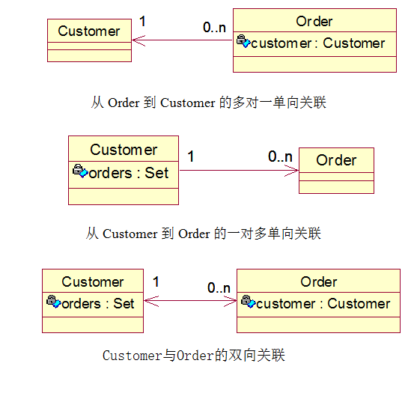
客户和订单的关联关系

Slide 76
Customer类关联Order类
public class Customer {
…
/** 所有与Customer对象关联的Order对象 */
private Set<Order> orders=new HashSet<Order>();
public Set getOrders() {
return orders;
}
public void setOrders(Set orders) {
this.orders = orders;
}
}

Slide 77
Order类关联Customer类
public class Order {
…
/** 与Order对象关联的Customer对象 */
private Customer customer;
public Customer getCustomer() {
return this.customer;
}
public void setCustomer(Customer customer) {
this.customer = customer;
}
}

Slide 78
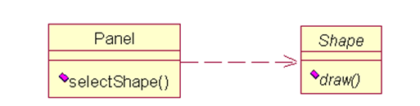
依赖关系(Dependency)
依赖指的是类之间的调用关系，在UML中用带虚线的箭头表示。如果类A访问类B的属性或方法，或者类A负责实例化类B，那么可以说类A依赖类B。
例如：把大象装进冰箱
例如：在面板中绘图

Slide 79
案例分析：
问题域：
狗逮耗子
Mouse类
Dog类

Slide 80
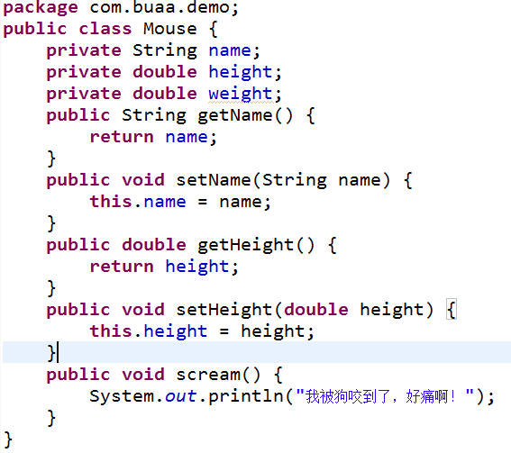
代码分析（Mouse类）

Slide 81
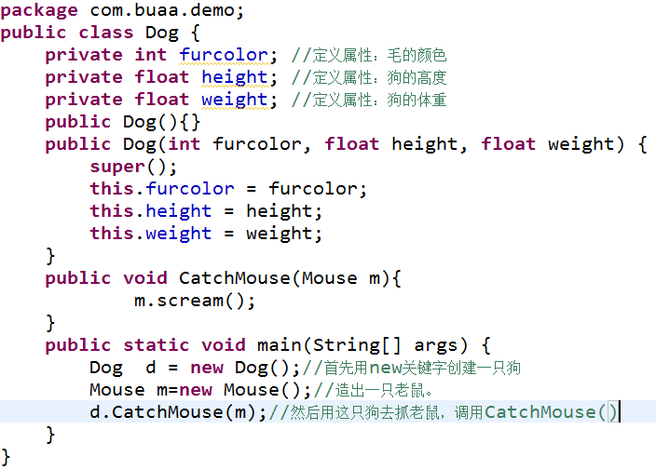
代码分析（Dog类）

Slide 82
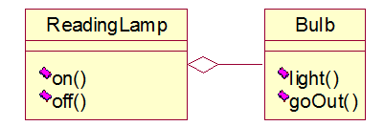
聚集关系(Aggregation)
聚集指的是整体与部分之间的关系，在UML中用带实线的菱形箭头表示。
例如：台灯和灯泡之间就是聚集关系。
public class ReadingLamp{
private Bulb bulb;
private Circuit circuit;
…
}

Slide 83
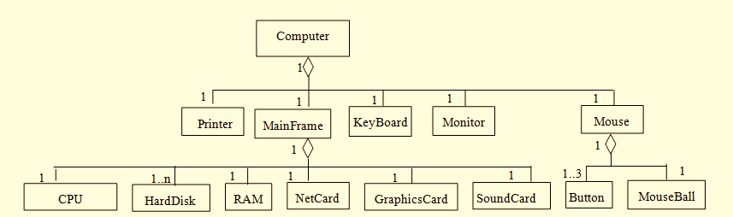
组合
组合是一种用多个简单子系统来组装出复杂系统的有效手段。

Slide 84
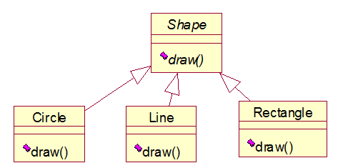
泛化关系(Generalization)
泛化指的是类之间的继承关系

Slide 85
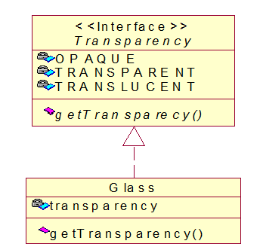
实现关系(Realization)
实现指的是类与接口之间的关系。
在UML中用带虚线的三角形箭头表示，这里的接口指的是接口类型，接口名字用斜体字表示，接口中的方法都是抽象方法，也采用斜体字表示。

Slide 86



谢谢大家！
高 祥
Email: xiang_gao@buaa.edu.cn
办公室：新主楼C808
德才兼备 知行合一

